Slide 1

Uva-10338 Mischievous Children
四子一丙C110152338陳科融

Slide 2

題目內容:
亞當父母豎立一塊牌子，上面寫著CONGRATULATIONS (恭喜)
亞當和表弟們無聊決定
重新排列英文字母順序
請問有多少種獨特的排列方式
CONGRATULATIONS

Slide 3
題目要求:
輸入的第一行為n非負整數，表示執行的次數
n<=30001，接著會依序輸入每組單詞，單詞都為大寫字母組成，最多有20個字母，不會有空白跟其他標點符號，提示(重組的數量可以放在unsigned long int中->像是12!)
輸出請依照Data set (第幾筆): (排列次數)

Slide 4
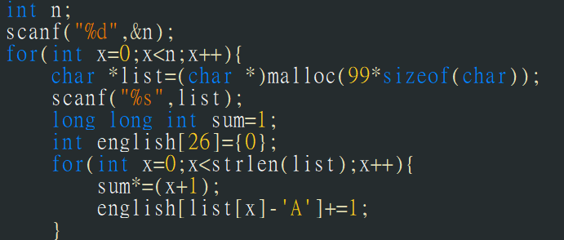
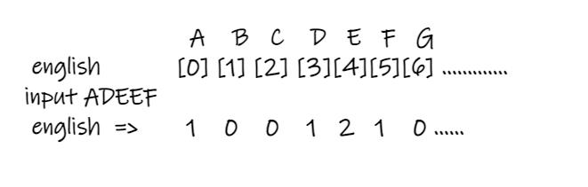
解題思路:
輸入英文後，
存入list陣列，
並透過english陣列，紀錄所有英文字母
出現的次數
n個英文字母，
如果不重複，會是n!
sum記錄最大組合數量

Slide 5
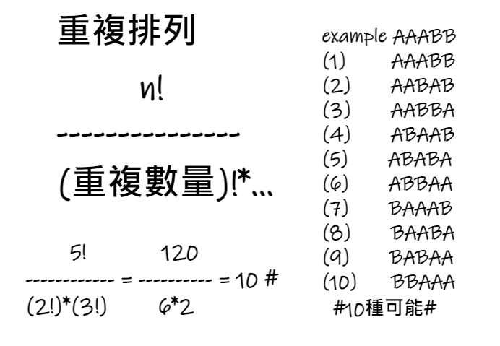
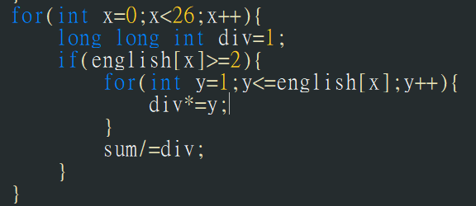
透過english檢查英文字母出現大於2的部分
sum除以發生次數階乘
重複排列公式是n!種可能，除以所有重複發生的階乘像是AAABB，就會是5!/(2!)*(3!) ->B重複2,A重複3

Slide 6

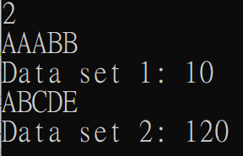
由於for迴圈是由x=0開始，輸出要是(x+1)筆結果，輸出完並將list清除即可

Slide 7
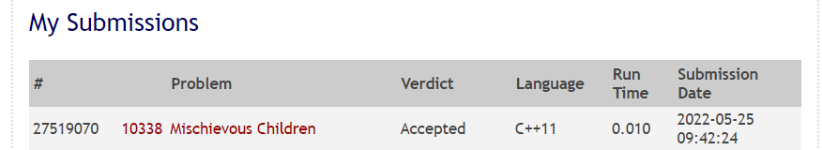
學生上傳Online Judge結果

